Slide 1
准备
开会
273团队
总结
前往
【商谈总结工作汇报】
商谈
汇报人：273团队 时间：2017年10月

Slide 2
目录
CONTENTS
01
02
03
04
准备
前往
商谈
总结

Slide 3
01
准备
调研文档、电脑、笔记本

Slide 4
准备
组员
笔记本电脑
水笔
调研文档

Slide 5
02
前往
于2017年10月10日上午9点......

Slide 6
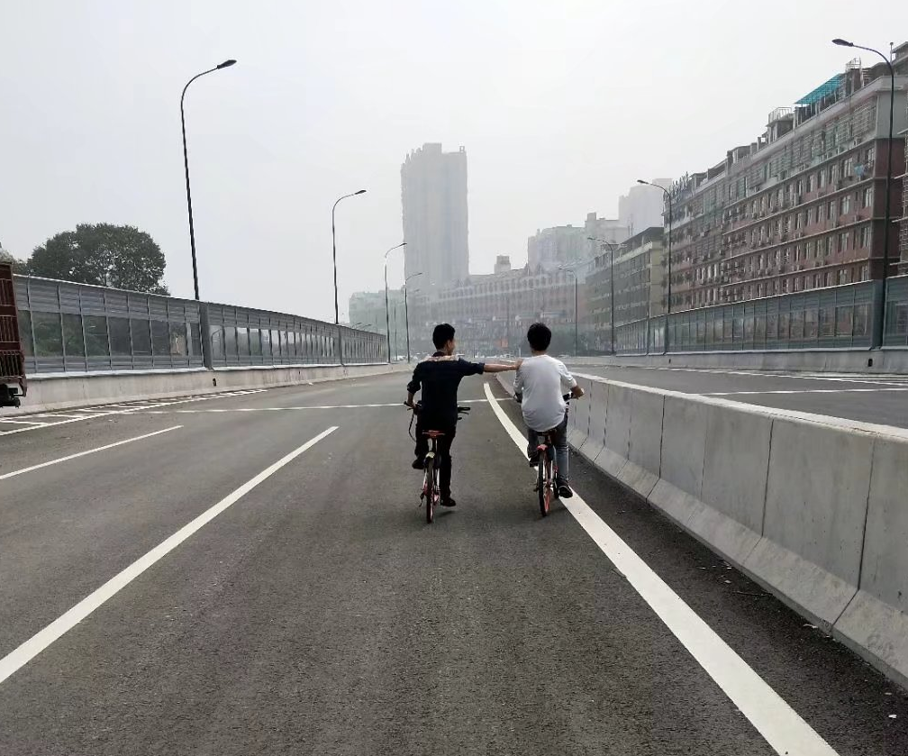
前往
交通工具
地点

Slide 7
03
商谈
到达之后，和老板谈论......

Slide 8
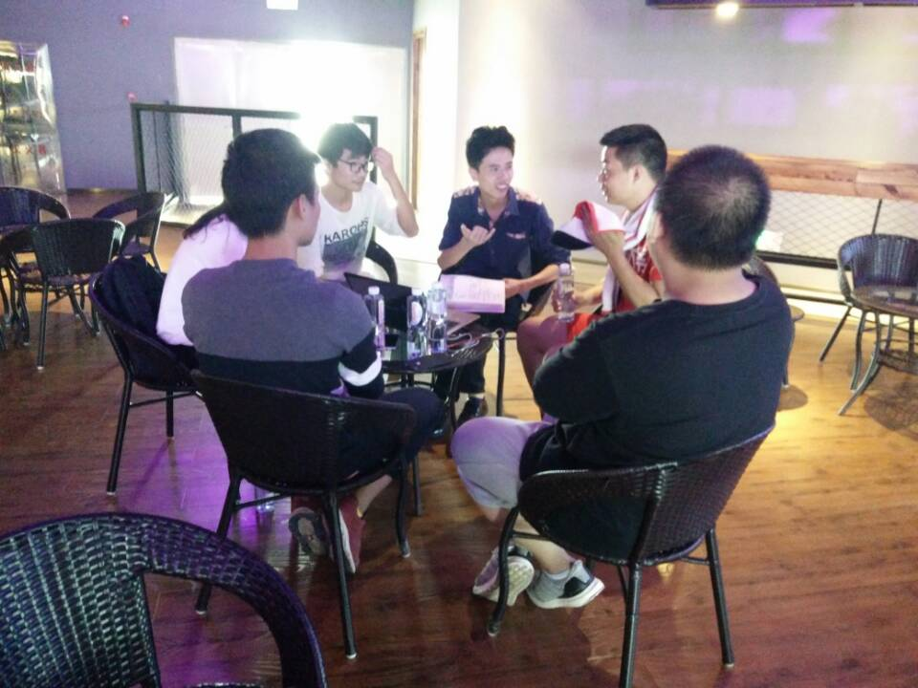
商谈
过程
商谈调研文档
老板提出需求
记录需求
达成意向
需求文档

Slide 9
04
总结

Slide 10
总结
01
02
03
04
导航
风格
BANNER
效果
走进百城
精品课程
案例分享
明星教练
联系我们
风格：大气、简洁
主色调：黑色
第一张优惠活动banner
第二张明星教练banner
第三张健身器材banner
多特效，视觉冲击

Slide 11
网站功能需求
地图导航
微信
Q Q
视频
要求放主页，直接点击播放

Slide 12
准备
开会
273团队
总结
前往
非常感谢您的观看
商谈

